Slide 1
Instituto Federal de Educação Ciência e Tecnologia de São Paulo
Projeto integra

Slide 2
1. Qual é a diferença entre números primos e compostos?

Slide 3
2. Para que servem os números primos

Slide 4
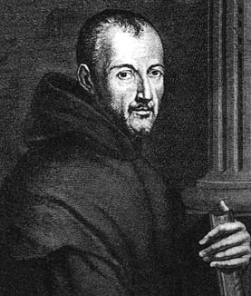

3. Quem são os primos de Mersenne?

Slide 5
4.

